Slide 1
Знакомство со швейной машиной
Учитель-дефектолог
I квалификационной категории
Л.В. Майорова

Slide 2
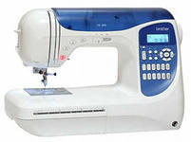
Швейная машина — техническое
устройство для соединения и отделки
материалов
методом шитья.

Slide 3
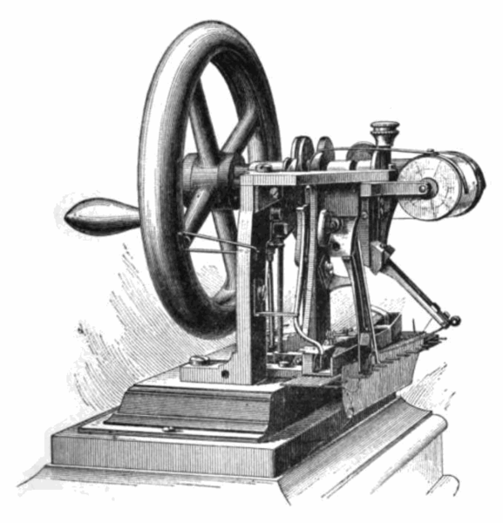
Вид одной из первых швейных машин

Slide 4
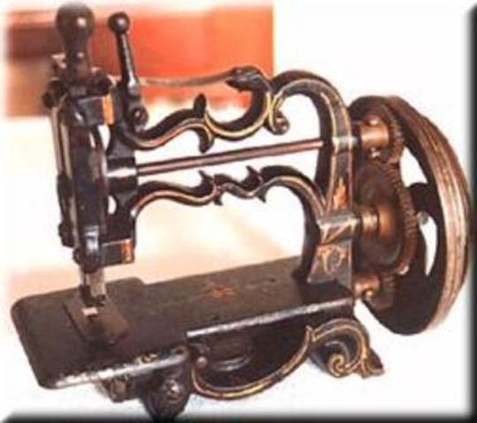

Slide 5
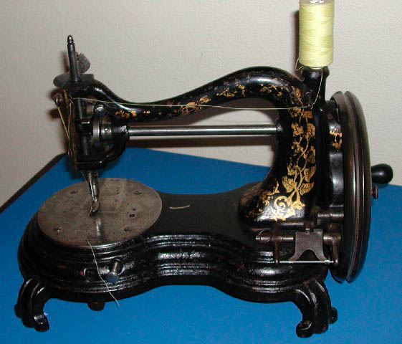

Slide 6
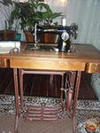
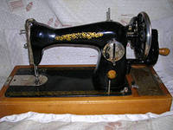

Slide 7
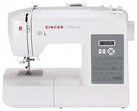
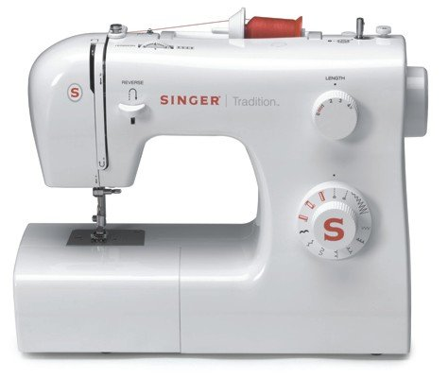
компания "Зингер" производит современные швейные машинки

Slide 8
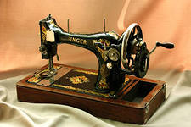
Швейная машина бывает:
с ручным приводом

Slide 9
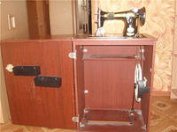
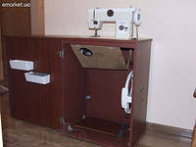
Швейная машина бывает:
с ножным приводом

Slide 10
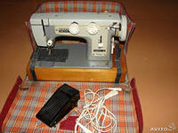
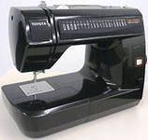
Швейная машина бывает:
с электрическим приводом

Slide 11
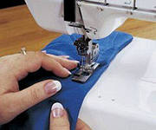
Швейная машина может шить

Slide 12
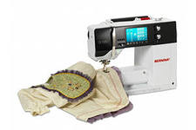
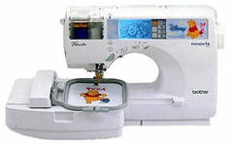
Швейная машина может вышивать

Slide 13
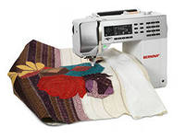
Швейная машина может
обрабатывать края

Slide 14
Использхуемые источники
http://images.yandex.ru/yandsearch?text=швейная%20машинка%20фото&stype=image&lr=194&noreask=1&source=wiz
http://images.yandex.ru/yandsearch?text=леонардо%20да%20винчи%20фото&stype=image&lr=194&noreask=1&source=wiz
http://images.yandex.ru/yandsearch?text=швейная%20машина%20с%20ручным%20приводом%20фото&uinfo=ww-1263-wh-621-fw-1038-fh-448-pd-1
http://images.yandex.ru/yandsearch?p=3&text=швейная%20машина%20с%20ножным%20приводом%20фото&fp=3&uinfo=ww-1263-wh-621-fw-1038-fh-448-pd-1
http://images.yandex.ru/yandsearch?text=швейная%20машина%20может%20шить&uinfo=ww-1263-wh-621-fw-1038-fh-448-pd-1
http://images.yandex.ru/yandsearch?text=швейная%20машина%20может%20вышивать&type=clipart&uinfo=ww-1263-wh-621-fw-1038-fh-448-pd-1

